Slide 2

THREAD
Nhóm 5
Phạm Huỳnh Tín – 2004110021
Lê Việt Đức – 2004110028
Phan Huy Ngọ - 2004110022
Photo by Dan Schiumarini on Unsplash

Slide 3



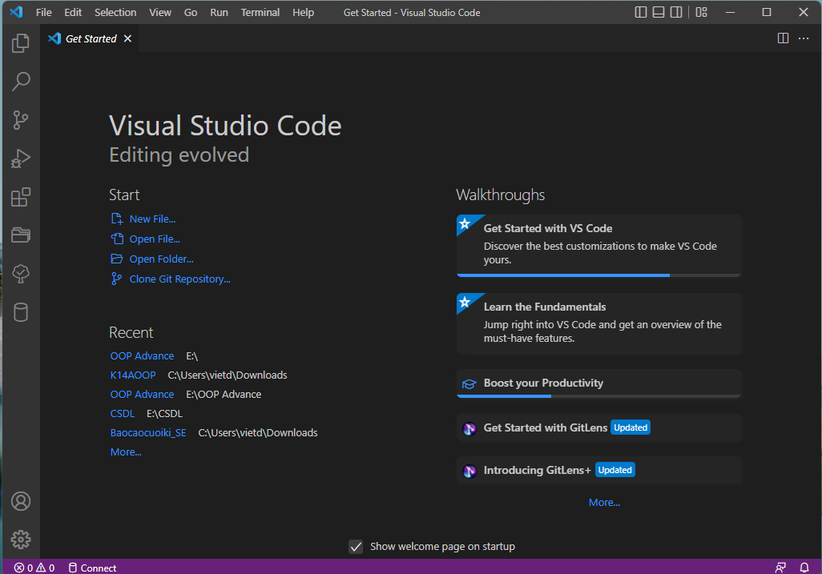
PROCESS

Slide 4
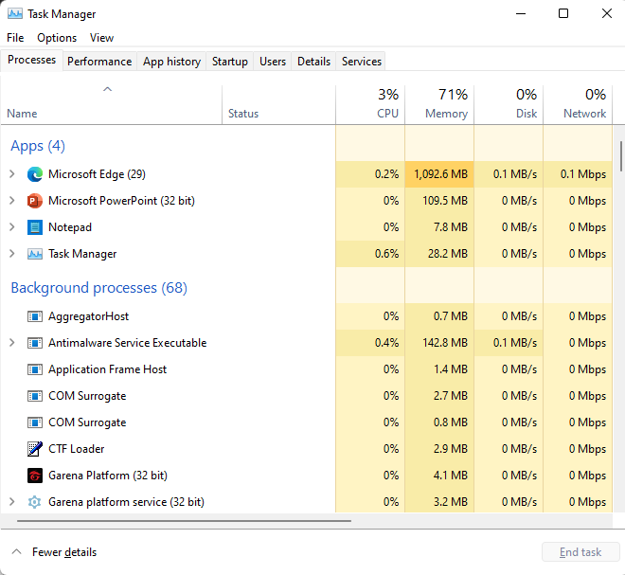
Process là gì?
Process là quá trình hoạt động của một ứng dụng.

Slide 5
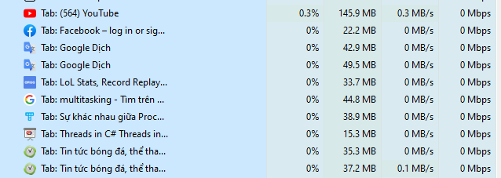
03

Slide 6
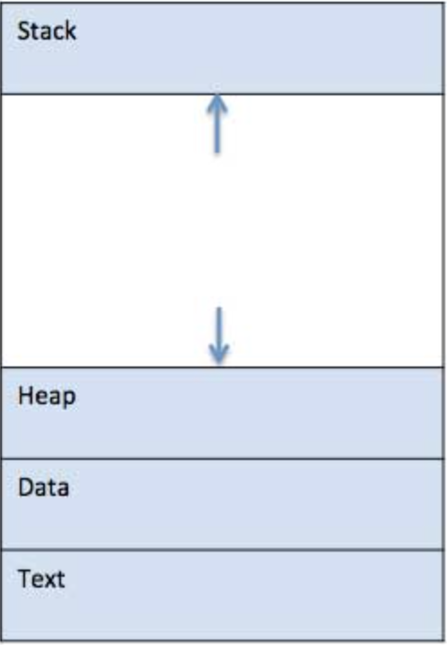
Thành phần Process
Một Process sẽ bao gồm nhiều thành phần để cho phép nó thực thi các tác vụ (Task) cụ thể, bao gồm:
Stack là nơi để chứa các dữ liệu tạm thời ví dụ như params của method/function, local variables (biến cục bộ), địa chỉ trả về
Heap là bộ nhớ được cấp phát động cho Process trong thời gian chạy (runtime)
Text là nơi chứa thông tin các hoạt động hiện tại thể hiện bằng giá trị của bộ đếm chương trình (Program Counter) và nội dung các thanh ghi của bộ xử lý (Processor's Registers)
Data là nơi chứa các biến toàn cục (Global variable) và biến tĩnh (Static variable)
03

Slide 7
Cấu tạo cuộn cảm
Ký hiệu của cuộn cảm là L, được đo bằng đơn vị Henry, ký hiệu là H

Slide 8
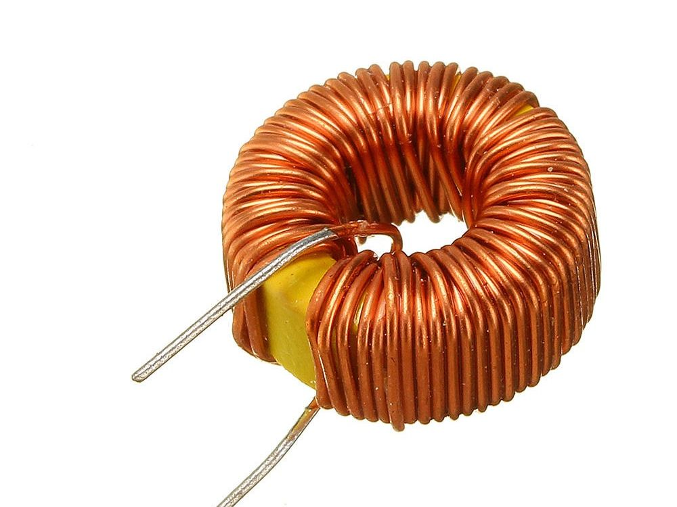
Các loại cuộn cảm
Ứng dụng của cuộn cảm
Tác dụng của cuộn cảm trong mạch lọc nguồn
Cuộn cảm được thiết kế bởi cuộn dây dẫn và lõi sắt. Chính vì thế, khi ở dòng điện một chiều, linh kiện điện tử này có chức năng tương tự của một dây dẫn điện. Còn đối với dòng xoay chiều, cuộn cảm có tác dụng kìm hãm sự biến thiên dòng điện khi có dòng xoay chiều chạy qua.
Dựa vào đặc điểm cấu tạo và ứng dụng mà cuộn cảm được chia thành các loại cuộn cảm chính như:
Cuộn cảm cao tần
Cuộn cảm trung tần
Cuộn cảm âm tần
Được biết, tần số cuộn cảm càng cao thì giá trị cảm kháng càng cao. Nhờ vào nguyên lý này mà người dùng có thể sử dụng linh kiện để lọc nhiễu hiệu quả của mạch nguồn.
Đồng thời, công dụng của cuộn cảm còn được thể hiện ở việc đây là chi tiết quan trọng để ghép nối thành mạch cộng hưởng. Người dùng có thể ghép nối tiếp hoặc song song, tùy vào nhu cầu sử dụng.

Slide 9
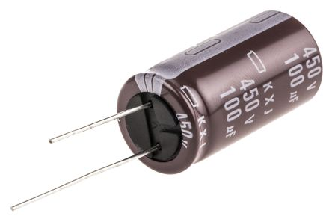
TỤ HÓA LÀ GÌ

Slide 10
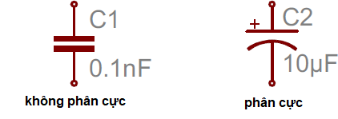
Tụ hóa là gì
Tụ hóa hay còn gọi là tụ điện phân (electrolytic capacitor) là một tụ điện phân cực có anode hay bản cực dương được làm bằng kim loại tạo thành một lớp oxit cách điện. Lớp oxit này hoạt động như điện môi của tụ điện. Chất điện phân rắn, lỏng hoặc gel bao phủ bề mặt của lớp oxit này, đóng vai trò là (cathode) hay bản cực âm của tụ điện
Có 3 nhóm tụ hóa: tụ hóa nhôm, tụ hóa tantali và tụ hóa niobi.
Kí hiệu:

Slide 11
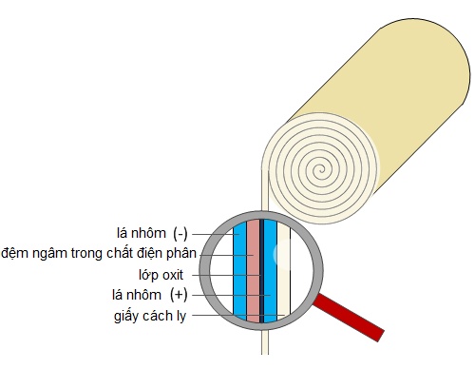
Cấu tạo và tính chất của tụ hóa

Slide 12
Ứng dụng của tụ hóa
Tụ hóa thường được sử dụng như thiết bị lọc trong các nguồn cung cấp năng lượng để giảm nhiễu điện áp
Tụ hóa cũng có thể được sử dụng trong việc làm mịn tín hiệu đầu vào và đầu ra, sử dụng như một bộ lọc thông thấp nếu tín hiệu là tín hiệu một chiều
Tụ hóa cũng có thể được sử dụng trong việc làm mịn tín hiệu đầu vào và đầu ra, sử dụng như một bộ lọc thông thấp nếu tín hiệu là tín hiệu một chiều

Slide 13
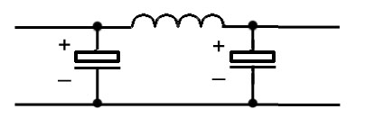
MỘT SỐ CÁCH TĂNG CHẤT LƯỢNG CỦA MẠCH
-Tăng điện dung cho tụ điện
-Tăng trị số điện cảm cho cuộn cảm
-Tăng số vòng của cuộn cảm
-Giảm độ dài, tăng tiết diện của cuộn cảm
-Đưa lõi sắt vào trong cuộn cảm
Mạch lọc nguồn cơ bản
-Mắc nối tiếp các cuộn cảm
03

Slide 14
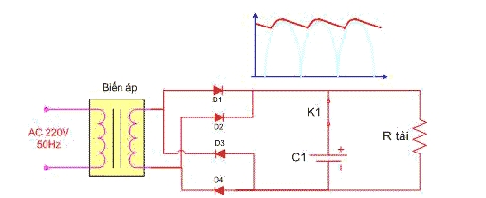
Nguyên lí hoạt động?
03
Từ nguồn điện lưới qua biến áp và chạy qua mạch diode chỉnh lưu là điện áp một chiều nhấp nhô, nếu không có tụ lọc thì điện áp nhấp nhô này chưa thể dùng được vào các mạch điện tử , do đó trong các mạch nguồn, ta phải lắp thêm các tụ lọc có trị số từ vài trăm µF đến vài ngàn µF vào sau cầu Diode chỉnh lưu.
Dạng điện áp DC của mạch chỉnh lưu trong hai trường hợp có tụ và không có tụ
Khi công tắc K mở, mạch chỉnh lưu không có tụ lọc tham gia , vì vậy điện áp thu được có dạng nhấp nhô.
Khi công tắc K đóng, mạch chỉnh lưu có tụ C1 tham gia lọc nguồn , kết quả là điện áp đầu ra được lọc tương đối phẳng, nếu tụ C1 có điện dung càng lớn thì điện áp ở đầu ra càng bằng phẳng, tụ C1 trong các bộ nguồn thường có trị số khoảng vài ngàn µF .
Sơ đồ minh hoạ trường hợp mạch nguồn có tụ lọc và không có tụ lọc.
03

Slide 15
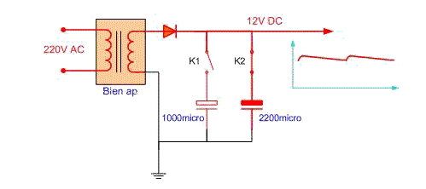
Nguyên lí hoạt động?
03
Điện dụng của tụ lọc càng lớn thì điện áp đầu ra càng bằng phẳng.
Trong các mạch chỉnh lưu, nếu có tụ lọc mà không có tải hoặc tải tiêu thụ một công xuất không đáng kể so với công xuất của biến áp thì điện áp DC thu được là DC = 1,4.AC
Minh hoạ : Điện dụng của tụ lọc càng lớn thì điện áp đầu ra càng bằng phẳng.
03

Slide 16
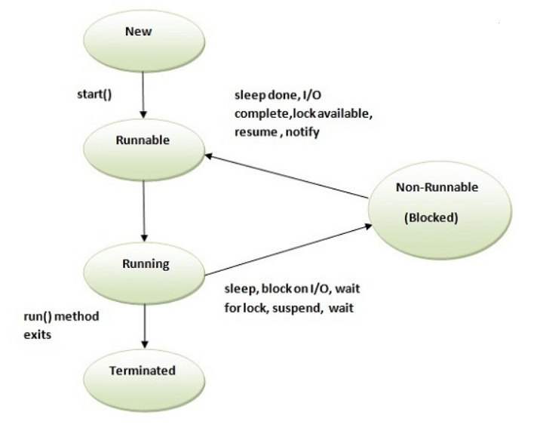
Khái niệm và vòng đời Thread
New: Thread ở trạng thái new nếu ta tạo một thể hiện của lớp Thread nhưng trước khi gọi phương thức start().
Runnable: Thread ở trạng thái runnable sau khi gọi phương thức start(), nhưng trình lên lịch (scheduler) của thread đã không chọn nó là thread đang chạy.
Non-Runnable(Blocked): Đây là trạng thái khi thread vẫn còn sống, nhưng hiện tại không được chọn để chạy.
Terminated: Một thread ở trong trạng thái terminated hoặc dead khi phương thức run() của nó bị thoát.
Running: Thread ở trạng thái running nếu trình lên lịch của thread đã chọn nó.

Slide 17
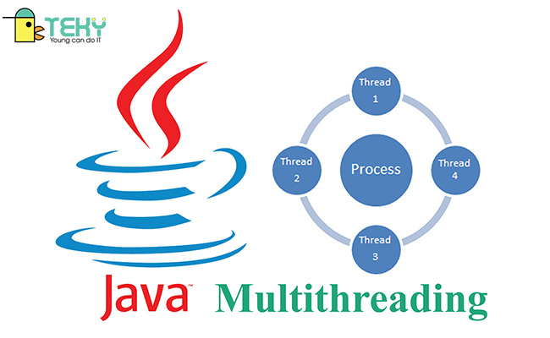

Thread là gì?
04
03

Slide 18
Vậy khi không sử dụng Thread?
05
03

Slide 19
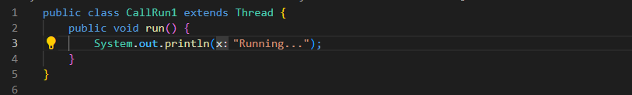
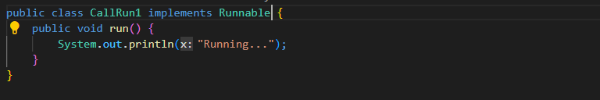
Thread
01
Tạo Thread: Để tạo được Thread ta cần:
Extends Thread
Implements Runnable

Slide 20
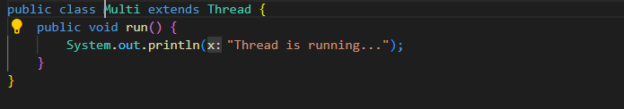
Methods
02
Method run(): Được sử dụng để thực hiện hành động cho một thread

Slide 21
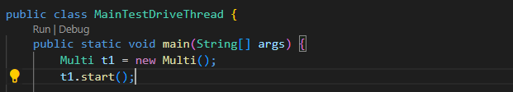
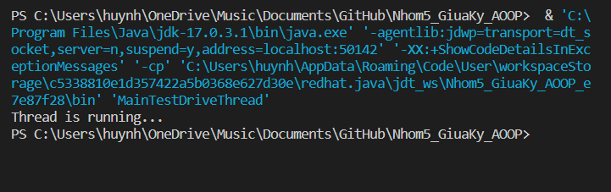
Methods
02
Method start(): Bắt đầu thực hiện thread. JVM gọi phương thức run() trên thread

Slide 22
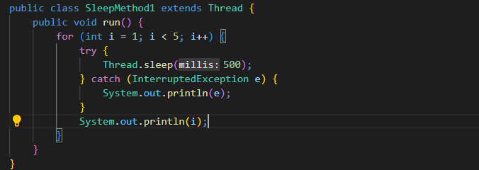

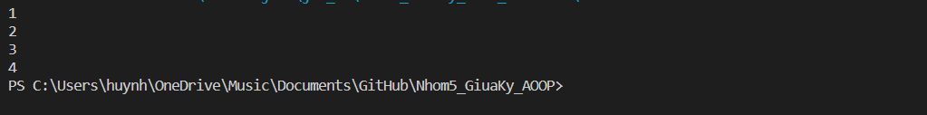
Methods
02
Method sleeep(long miliseconds): Làm cho thread hiện tại tạm ngừng thực thi cho số mili giây quy định.

Slide 23
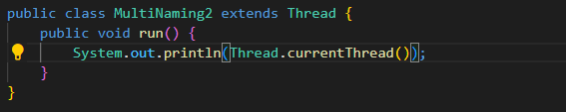
Methods
02
Method currentThread(): Trả về tham chiếu của thread đang được thi hành.

Slide 24
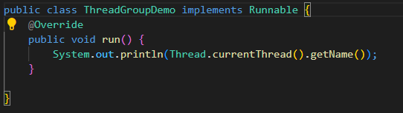

Methods
02
Method getName(): Trả về tên của thread.

Slide 25
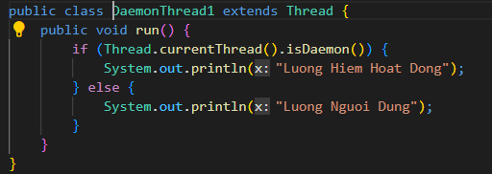
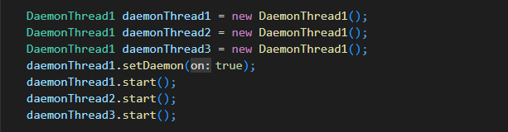
Methods
02
Method setDeamon(Boolean b): Đánh dấu thread là luồng hiểm hoặc luồng người dùng.

Slide 26
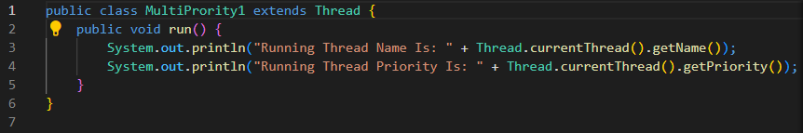
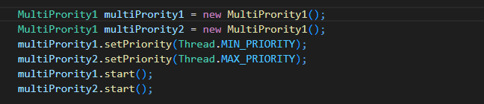

Methods
02
Method setPriority(int priority) and getPriority(): Thay đổi mức độ ưu tiên của thread và lấy giá độ ưu tiên của thread.

Slide 27
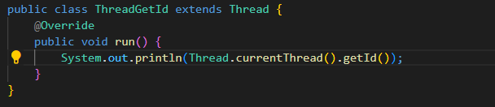

Methods
02
Method getId(): Trả về id của thread.

Slide 28
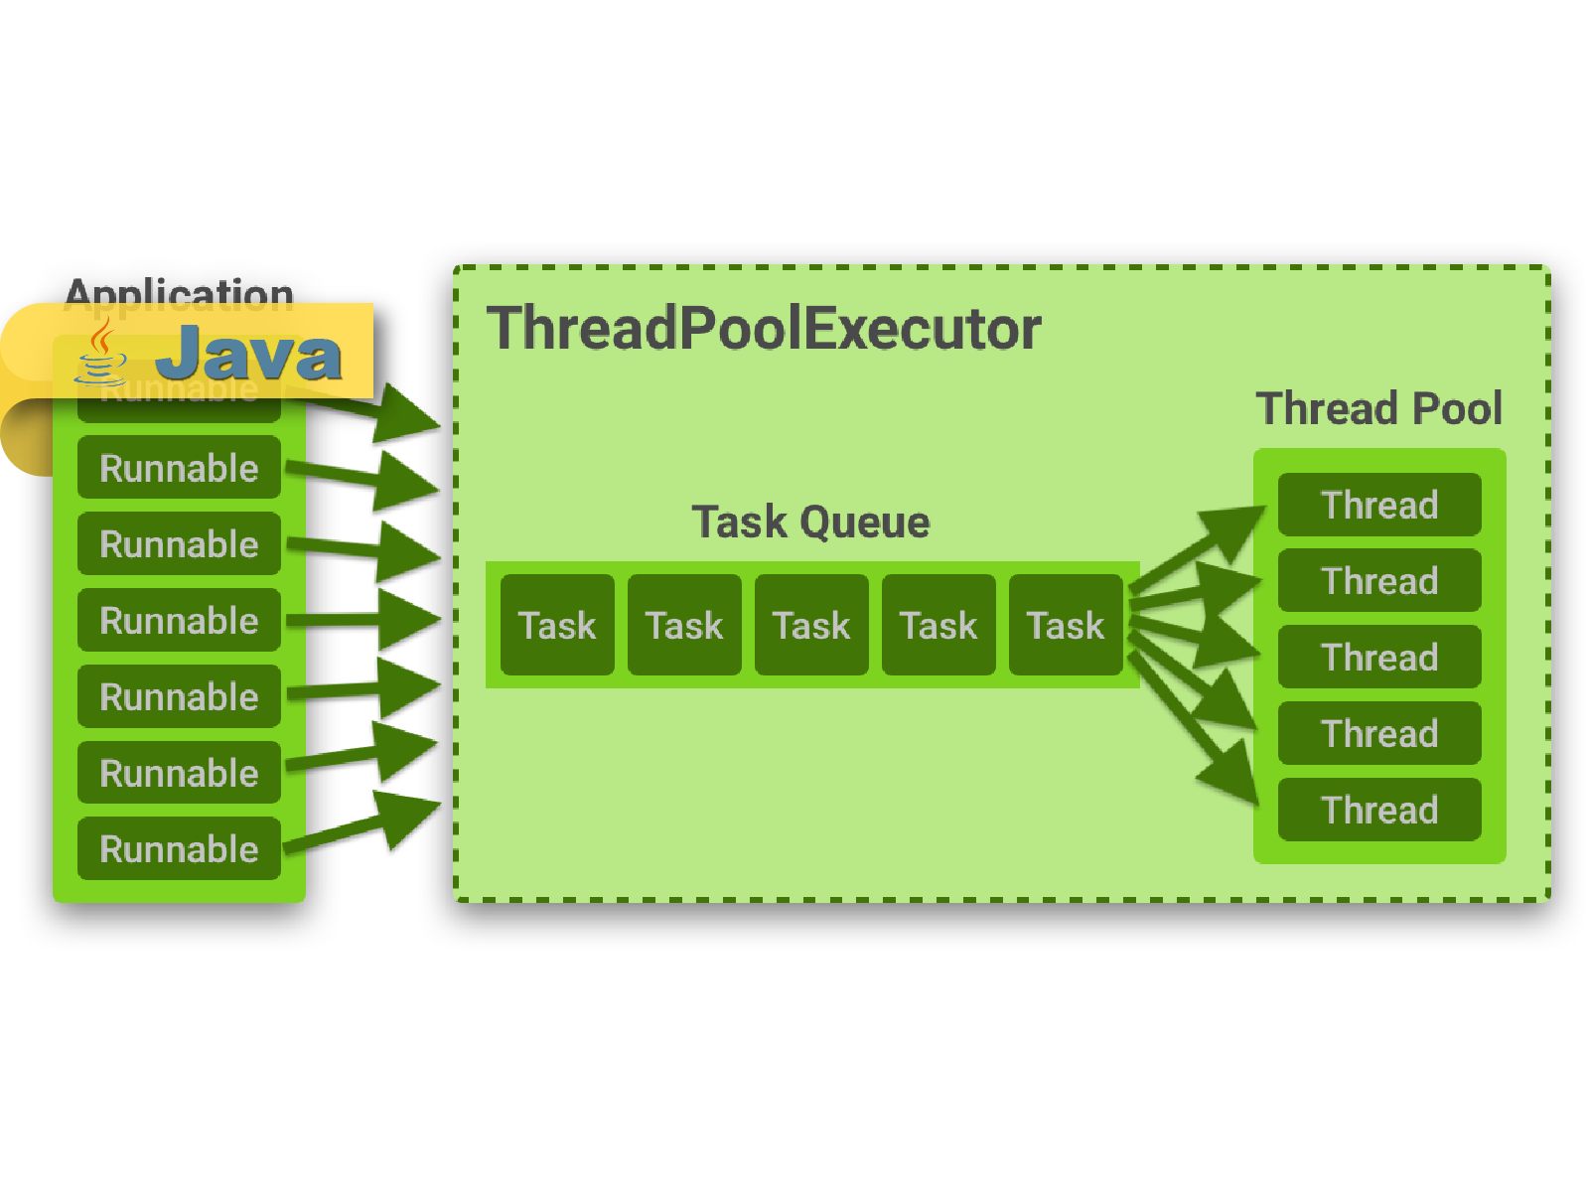
Threadpool trong Java
03

Slide 29

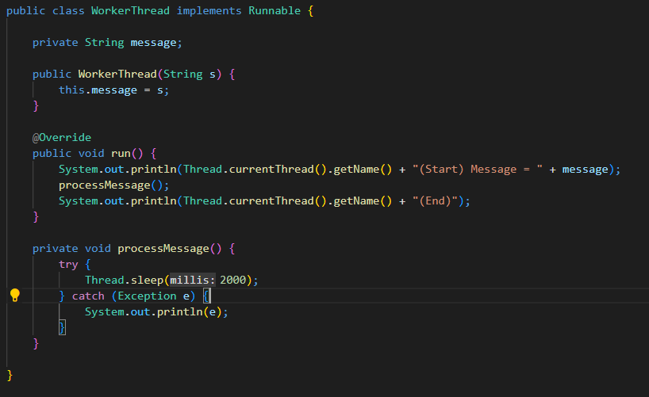
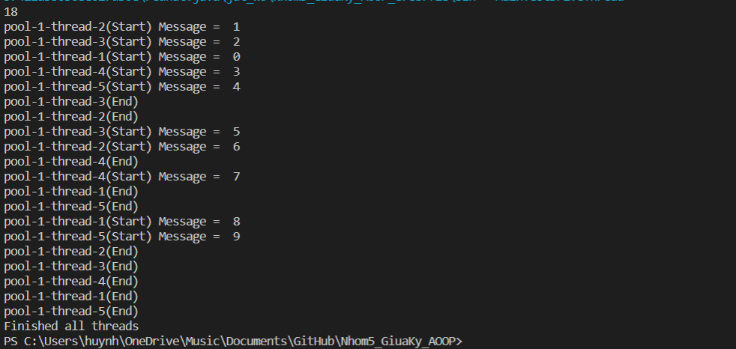
Threadpool trong Java
03
Ví dụ Threadpool:

Slide 30
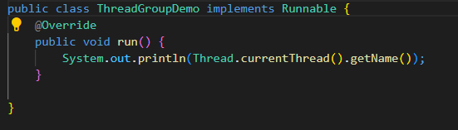
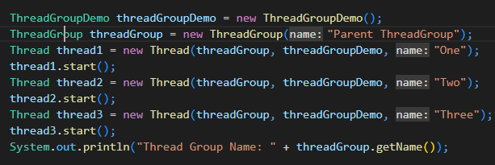
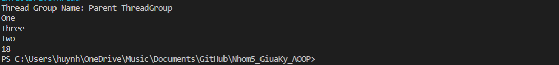
Thread Group
03
Ví dụ ThreadGroup:

Slide 31
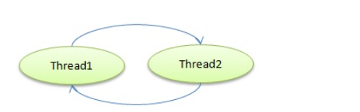
Deadlock trong Java
03
Dealock trong Java: Còn được gọi là bế tắt trong Java.

Slide 32
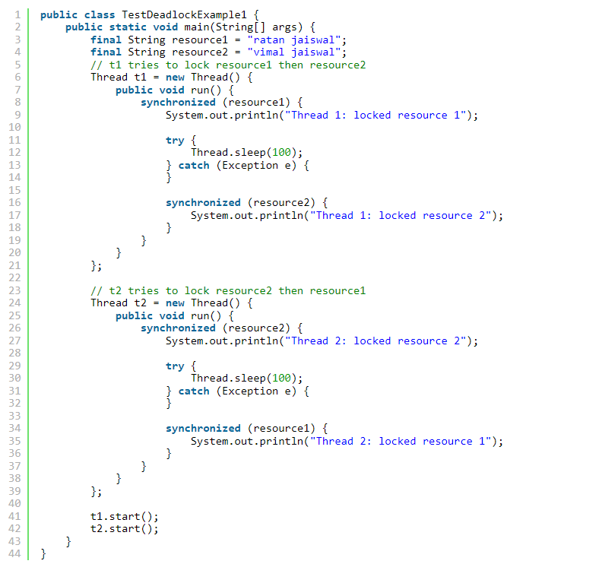
Deadlock trong Java
03
Ví dụ Deadlock:

Slide 33
CẢM ƠN THẦY VÀ CÁC BẠN ĐÃ THEO DÕI

